Slide 1
ФГОС основного общего образования
Информация для родителей пятиклассников

Slide 2
Требует ли ЖИЗНЬ новой работы с содержанием образования?
Количество информации в мире каждые 10 лет удваивается
Требуется умение отбирать главное в море информации
Функции мобильного телефона
Набор товаров в магазине
Инструкция к новой технике
Поиск в Интернете вакансий, досуга, сведений и т.д.
ЭТОМУ ПРОТИВОРЕЧИТ ТРАДИЦИОННОЕ МАССОВОЕ ВОСПРИЯТИЕ:
все, что есть в учебнике, надо учить от корки до корки, выполнять все задания

Slide 3
В жизни нам постоянно приходится решать проблемы! А учит ли этому школа?
Решение проблем в жизни
1. Жизнь ставит нас в ситуацию затруднения. Мы формулируем цель: «Чего мы хотим добиться?»
2.Мы обдумываем варианты решения, определяем, хватит ли знаний и умений.
3. Мы пытаемся решить проблему (при необходимости добывая новые знания)
4.Получив результат, мы сравниваем его с целью. Делаем вывод – добились своего или нет.
Структура традиционного урока
1. Учитель проверяет д/з учеников
2. Учитель объявляет новую тему
3. Учитель объясняет новую тему
4. Учитель организует закрепление знаний учениками

Slide 4
Проблемы российского образования
Российские школьники резко уступают своим сверстникам во многих странах мира:
в умении работать с информацией;
в умении решать практические, социально- и личностно-значимые проблемы: проводить наблюдения, строить на их основе гипотезы, делать выводы и заключения, проверять предположения;
в умении «увязывать» с приобретаемой в школе системой знаний свой жизненный опыт.

Slide 5
Стандарты - общественный договор между семьей, обществом и государством
СЕМЬЯ
Личностная успешность
Социальная успешность
Профессиональная
успешность
ОБЩЕСТВО
  Безопасность и здоровье
  Свобода и ответственность
  Социальная справедливость
  Благосостояние
ГОСУДАРСТВО
Национальное единство
Безопасность
Развитие человеческого потенциала
Конкурентоспособность
Разработка и реализация ФГОС рассматриваются в качестве предмета солидарной ответственности главных действующих сил образования.
5

Slide 6
ЧЕМ ОТЛИЧАЕТСЯ СТАНДАРТ
ВТОРОГО ПОКОЛЕНИЯ?
СТАНДАРТ РЕЗУЛЬТАТОВ!
СТАНДАРТ - НЕ СОДЕРЖАТЕЛЬНЫЙ, а ЦЕЛЕВОЙ, ДЕЯТЕЛЬНОСТНЫЙ, РАЗВИВАЮЩИЙ!

Slide 7

НОВЫЙ СТАНДАРТ – РЕВОЛЮЦИЯ ИЛИ ЭВОЛЮЦИЯ?
ФГОС – это революция, так как произошла смена образовательной парадигмы: вместо передачи суммы знаний - РАЗВИТИЕ личности учащегося на основе освоения способов действий
ФГОС – это эволюция, так как идеи развивающего образования давно разрабатывались российскими педагогами

Slide 8
ФГОС:новый образовательный результат
Миссия школы – воспитание гражданина России:
высоконравственного, творческого, компетентного, успешного, осознающего ответственность за настоящее и будущее своей страны, Отвечающего требованиям информационного общества, инновационной экономики, задачам построения демократического гражданского общества на основе толерантности, диалога культур и уважения многонационального, поликультурного и поликонфессионального состава российского общества
РЕЗУЛЬТАТЫ ОСНОВНОГО ОБЩЕГО ОБРАЗОВАНИЯ
Предметные
опыт
получения, преобразования и применения предметных знаний
система знаний – основа научной картины мира
Метапредметные
универсальные учебные действия (познавательные, регулятивные и коммуникативные) - основа умения учиться
межпредметные понятия
Личностные
ценностно-смысловые установки личностной позиции,
соц. компетентности,
основы российской гражданской идентичности,
саморазвитие,
мотивация

Slide 9
КАК ПОЛУЧИТЬ НОВЫЙ ОБРАЗОВАТЕЛЬНЫЙ РЕЗУЛЬТАТ?
Традиционный взгляд:
Основная задача школы - дать хорошие прочные ЗНАНИЯ
Какой требовался результат?
«Хорошее прошлое
положительно опасно,
если делает нас
удовлетворенными
настоящим и,
следовательно, не
готовыми к
будущему»
Чарльз В. Элиот
ФГОС
«Смена образовательной парадигмы (цели). Вместо передачи суммы знаний - РАЗВИТИЕ личности учащегося на основе освоения способов деятельности»
В чем принципиально изменились требования к результату?
ГОС.СТАНДАРТ 2004 г.: «…ориентации образования не только на усвоение обучающимся определенной суммы знаний, но и на РАЗВИТИЕ его личности»
Как меняются требования к результату?
Для справки
психологи:
Развитие – формирование в процессе взаимодействия с миром способностей и функций, воспроизводящих человеческие качества.
Развитие – интеллектуальное
Развитие – личностное
Развитие - социальное

Slide 10
ФГОС: каким образом можно получить новый результат?
организовать ДЕЯТЕЛЬНОСТЬ учеников:
способность к самоорганизации в решении учебных задач.
прогресс в личностном развитии
умение решать учебные задачи на основе сформированных предметных и универсальных способов действий
(КИМы: вместо проверки знаний - проверка умений ими пользоваться!)
СОВРЕМЕННЫЕ
ОБРАЗОВАТЕЛЬНЫХ ТЕХНОЛОГИИ

Slide 11
Системно-деятельностный подход
Основной результат – развитие личности ребенка
на основе универсальных учебных действий
Основная педагогическая задача –
создание и организация условий,
инициирующих детское действие
Вектор смещения акцентов нового стандарта
Чему учить?
обновление
содержания
Ради чего
учить?
ценности
образования
Как учить?
обновление
средств
обучения
формирование универсальных способов действий

Slide 12
Понятие и сущность УУД
В широком значении термин «универсальные учебные действия» означает умение учиться, т. е. способность к саморазвитию и самосовершенствованию путем сознательного и активного присвоения нового социального опыта.
В более узком (собственно психологическом) значении этот термин можно определить как совокупность способов действия учащегося (а также связанных с ними навыков учебной работы), обеспечивающих самостоятельное усвоение новых знаний, формирование умений, включая организацию этого процесса.

Slide 13
Виды универсальных учебных действий
Личностные
Регулятивные
Познавательные
Коммуникативные

Slide 14
Формирование и развитие УУД
Вид | Составляющие | Способы и формы формирования, типовые задачи
Личностные | Личностное, жизненное самоопределение Смыслообразование Нравственно-этическая ориентация | участие в проектах; подведение итогов урока; творческие задания; зрительное, моторное, вербальное восприятие музыки; мысленное воспроизведение картины, ситуации, видеофильма; самооценка события, происшествия; выразительное чтение; дневники достижений и др.

Slide 15
Формирование и развитие УУД
Вид | Составляющие | Способы и формы формирования, типовые задачи
Регулятивные | Целеполагание Планирование Прогнозирование Контроль Коррекция Оценка Саморегуляция | проекты, диспуты; задания на самопроверку результата, оценку и, коррекцию (преднамеренные ошибки», «ищу ошибки») поиск информации в предложенных источниках; взаимоконтроль и взаимооценка; задания, на оценку, прикидку и прогнозирование результата задания, содержащие элементы исследовательской деятельности.

Slide 16
Итоговая оценка достижения результатов освоения основных образовательных программ
Предмет оценки
Достижение предметных и метапредметных результатов, необходимых
для продолжения образования.
Итоговая оценка
Результаты
промежуточной аттестации
обучающихся
Результаты
итоговых работ
Уровень освоения основных
способов действий в отношении
к опорной системе знаний,
необходимых для обучения
на следующей ступени образования.
Динамика
индивидуальных
образовательных достижений,
продвижение в достижении
планируемых результатов

Slide 17
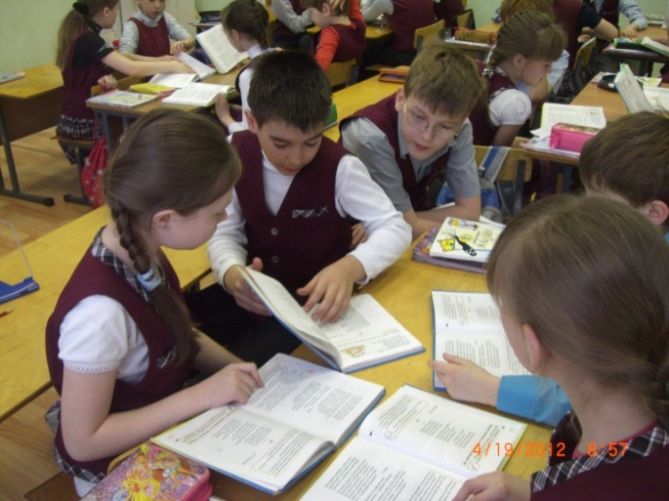
Портрет выпускника начальной школы
любящий свой народ, свой край и свою Родину;
уважающий и принимающий ценности семьи и общества;
любознательный, активно и заинтересованно познающий мир;
владеющий основами умения учиться, способный к организации собственной деятельности;
готовый самостоятельно действовать и отвечать за свои поступки перед семьей и обществом;
доброжелательный, умеющий слушать и слышать собеседника, обосновывать свою позицию, высказывать свое мнение;
выполняющий правила здорового и безопасного для себя и окружающих образа жизни.

Slide 18
Примерный учебный план ООО
Предметные области | Учебные предметы | V класс
Филология | Русский язык, родной русский язык, литература, иностранный язык | 12 часов
Математика и информатика | Математика | 5 часов
Общественно-научные предметы | История, обществознание, география | 4 часа
Естественно-научные предметы | Биология | 1 час
Искусство | Музыка, ИЗО | 2 часа
Технология | Технология | 2 часа
Физкультура | Физическая культура | 3 часа
Часть, формируемая ОУ |  | 1 час
 | информатика | 1 час
Итого: |  | 29 часов
Максимально допустимая недельная нагрузка |  | 32 часа

Slide 19
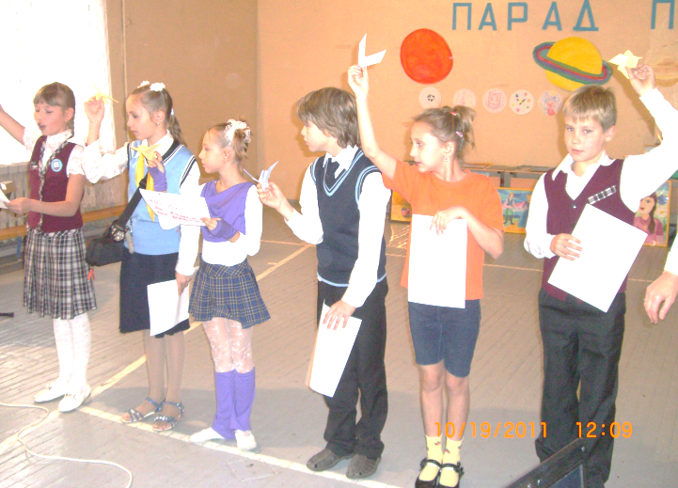
ФГОС
Приоритетная цель:
ценностное самоопределение,
присвоение ценностей: труд и творчество
Воспитание в школе должно осуществляться в процессе совместной деятельности
учащихся, учителей, родителей

Slide 20
Результаты внеурочной деятельности
Первый уровень
приобретение школьником социальных знаний (общественные нормы, устройство общества, общественно-одобряемые и неодобряемые формы поведения)
Второй уровень
получение школьником опыта переживания и позитивного отношения к базовым ценностям общества ценностного отношения к социальной реальности в целом.
Третий уровень
получение школьником опыта самостоятельного общественного действия.

Slide 21
Электронный портфель достижений учащихся
Цель: Создание условий для побуждения к самостоятельной деятельности посредствам включение обучающихся в ситуацию соревновательности.

